Slide 1
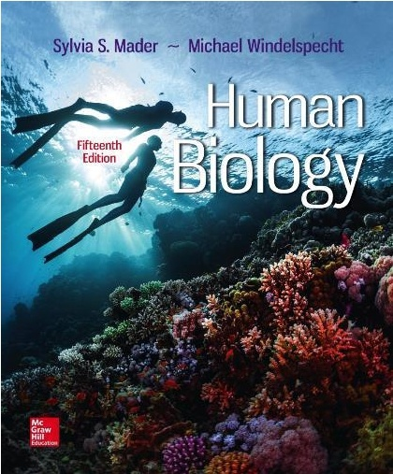
Chapter 1 Lecture Outline
the science of biology
© McGraw-Hill Education. All rights reserved. Authorized only for instructor use in the classroom. No reproduction or further distribution permitted without the prior written consent of
McGraw-Hill Education.
1

Slide 2
Life is Organized 1 الحياة منظمة 1
Levels of biological organization: مستويات التنظيم البيولوجي:
• - Atoms join together to form molecules تتحد الذرات معًا لتشكل جزيئات
• Cell – smallest structural and functional unit of an organism أصغر خلية الهيكلية والوظيفية للوحدة كائن حي
• Some organisms are single-celled; some, like humans,
are multicellular (composed of many cells)
بعض الكائنات أحادية الخلية ؛ بعض ، مثل البشر ، متعددة الخلايا (تتكون من العديد من الخلايا)
• Tissue – group of similar cells that perform a particular function وظيفة معينة نسيج - مجموعة من الخلايا المتشابهة التي تؤدي
© McGraw-Hill Education. All rights reserved. Authorized only for instructor use in the classroom. No reproduction or further distribution permitted without the prior written consent of
McGraw-Hill Education.
2

Slide 3
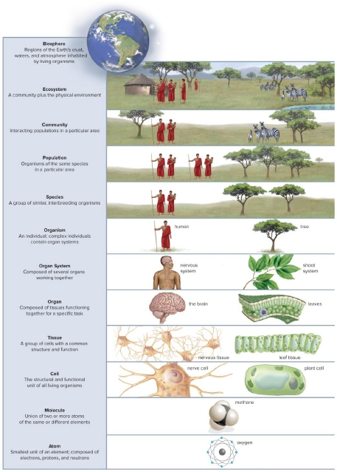
Levels of
Biological
Organization
(Figure 1.2)
Life is Organized 1
1- Atoms 2- molecules 3- Cell
4 - multicellular 5- Tissue
Life is Organized 2
6- Organ 7- Organ system
8- Organism 9- Species
10- Population 11- Community
Life is Organized 3
Ecosystem - Biosphere
© McGraw-Hill Education. All rights reserved. Authorized only for instructor use in the classroom. No reproduction or further distribution permitted without the prior written consent of
McGraw-Hill Education.
3

Slide 4
Life is Organized 2 الحياة منظمة 2
Levels of biological organization, continued:
مستويات التنظيم البيولوجي ، تابع:
• Organ – composed of several tissue types عضو - يتكون من عدة أنواع من الأنسجة
• Organ system – group of organs that work together for a common purpose معا لغرض مشت نظام الجهاز - مجموعة من الأجهزة التي تعمل
• Organism – collection of organ systems الكائن الحي - مجموعة من أجهزة الجهاز
• Species – a group of interbreeding organisms الأنواع - مجموعة من الكائنات المهجنة
• Population – the members of one species in a particular area السكان - أعضاء من نوع واحد في منطقه معينة
• Community – interacting populations المجتمع - السكان التفاعل
© McGraw-Hill Education. All rights reserved. Authorized only for instructor use in the classroom. No reproduction or further distribution permitted without the prior written consent of
McGraw-Hill Education.
4

Slide 5
Life is Organized 3
Levels of biological organization, continued :
• Ecosystem – community of populations interacting with the physical environment
النظام البيئي - مجتمع السكان الذين يتفاعلون مع البيئة المادية
• Biosphere – all of the Earth’s ecosystems
المحيط الحيوي - جميع النظم الإيكولوجية للأرض
© McGraw-Hill Education. All rights reserved. Authorized only for instructor use in the classroom. No reproduction or further distribution permitted without the prior written consent of
McGraw-Hill Education.
5

Slide 6
• يوفر الغذاء العناصر الغذائية ، والتي تستخدم لبنات البناء والطاقة
Life Requires Materials and Energy 1
الحياة تتطلب المواد والطاقة 1
Energy – the capacity to do work
الطاقة - القدرة على القيام بالعمل
• Humans acquire materials and energy by eating
يكتسب البشر المواد والطاقة عن طريق تناول الطعام
• Food provides nutrients, which are used for building blocks and energy
يوفر الغذاء العناصر الغذائية ، والتي تستخدم البناء والطاقة
© McGraw-Hill Education. All rights reserved. Authorized only for instructor use in the classroom. No reproduction or further distribution permitted without the prior written consent of
McGraw-Hill Education.
6

Slide 7
Life Requires Materials and Energy 2
لحياة تتطلب المواد والطاقة2
Metabolism – all of the chemical reactions that occur within cells التمثيل الغذائي - جميع التفاعلات الكيميائية التي تحدث داخل الخلايا
The ultimate source of energy for life on Earth
is the sunالمصدر النهائي للطاقة للحياة على الأرض هو الشمس
• Photosynthesis – used by plants, algae, and some bacteria
التمثيل الضوئي - تستخدمه النباتات والطحالب وبعض أنواع البكتيريا
• Harvests energy from the sun and converts it to chemical energy
يحصد الطاقة من الشمس ويحولها إلى طاقة كيميائية
• Produces sugars, which serve as the basis for the food chain for other organisms إنتاج السكريات ، التي تشكل أساس السلسلة الغذائية للكائنات الأخرى
© McGraw-Hill Education. All rights reserved. Authorized only for instructor use in the classroom. No reproduction or further distribution permitted without the prior written consent of
McGraw-Hill Education.
7

Slide 8
Living Organisms Maintain an Internal Environment الكائنات الحية الحفاظ على بيئة داخلية
Homeostasis – a constant internal environment
التوازن - بيئة داخلية ثابتة
• Most organ systems strive to maintain homeostasis
معظم أجهزة الجهاز تسعى جاهدة للحفاظ على التوازن
• That is, body temperature is maintained within a narrow range of values أي ، يتم الحفاظ على درجة حرارة الجسم ضمن نطاق ضيق من القيم
© McGraw-Hill Education. All rights reserved. Authorized only for instructor use in the classroom. No reproduction or further distribution permitted without the prior written consent of
McGraw-Hill Education.
8

Slide 9
Living Organisms Reproduce and Develop 1
الكائنات الحية تتكاثر وتطور 1
When organisms reproduce, they pass on
their genetic information to the next generation
عندما تتكاثر الكائنات الحية ، فإنها تنقل معلوماتها الوراثية إلى الجيل التالي
Growth – increase in size and in the number of cells
النمو - زيادة في الحجم وعدد الخلايا
Development – all changes that occur from fertilization until death التنمية - جميع التغييرات التي تحدث من الإخصاب حتى الموت
• Includes changes occurring in childhood, adolescence, and adulthood; also repair after injury
تشمل التغييرات التي تحدث في مرحلة الطفولة والمراهقة والبلوغ. إصلاح أيضا بعد الاصابة
© McGraw-Hill Education. All rights reserved. Authorized only for instructor use in the classroom. No reproduction or further distribution permitted without the prior written consent of
McGraw-Hill Education.
9

Slide 10
Living Organisms Reproduce and Develop 2
DNA (deoxyribonucleic acid) – the genetic information of all life
الحمض النووي (الحمض النووي الريبي) - المعلومات الوراثية لكل أشكال الحياة
• Contains hereditary information that directs the structure and function of all cells يحتوي على معلومات وراثية توجه هيكل ووظيفة جميع الخلايا
• Contains genes – short segments that specify traits
يحتوي على الجينات - شرائح قصيرة تحدد السمات
• Mutations – variations in genes الطفرات - الاختلافات في الجينات
• Can be beneficial and make organism better suited for its environment (this is the basis for evolution)
يمكن أن تكون مفيدة وجعل الكائن الحي أكثر ملاءمة لبيئته (هذا هو أساس التطور)
© McGraw-Hill Education. All rights reserved. Authorized only for instructor use in the classroom. No reproduction or further distribution permitted without the prior written consent of
McGraw-Hill Education.
10

Slide 11
Organisms Have an Evolutionary History
الكائنات الحية لها تاريخ تطوري
Evolution – how a population changes over time
التطور - كيف يتغير السكان مع مرور الوقت
Natural selection – the process by which evolution occurs الانتقاء الطبيعي - العملية التي يحدث بها التطور
• When a new variation occurs that allows organisms to capture more resources, those individuals have more offspring
عندما يحدث تغيرات جديد يتيح للكائنات الحية الحصول على مزيد من الموارد ، فإن هؤلاء الأفراد لديهم ذرية أكثر
Adaptation – over time, population has more individuals with this advantageous variation
التكيف - بمرور الوقت ، يكون لدى السكان عدد أكبر من الأفراد مع هذا تغيرالمفيد
11

Slide 12
Humans Are Related to Other Animals 2
يرتبط البشر بالحيوانات الأخرى 2
All life is classified into one of three domains:
Bacteria, Archaea, Eukarya
وتصنف جميع أشكال الحياة في واحدة من ثلاث مجالات: البكتيريا والعتائق، حقيقيات النوى
• Bacteria and Archaea contain prokaryotes – single-celled
organisms that lack a nucleus
البكتيريا والعتائق تحتوي على بدائيات النوى - الكائنات الحية وحيدة الخلية التي تفتقر إلى النواة
• Eukaryotic cells contain a nucleus تحتوي الخلايا حقيقية النواة على نواة
• Some eukaryotes are single-celled, some are multicellular
(like humans)
بعض حقيقيات النوى أحادية الخلية ، بعضها متعدد الخلايا (مثل البشر)
© McGraw-Hill Education. All rights reserved. Authorized only for instructor use in the classroom. No reproduction or further distribution permitted without the prior written consent of
McGraw-Hill Education.
12

Slide 13
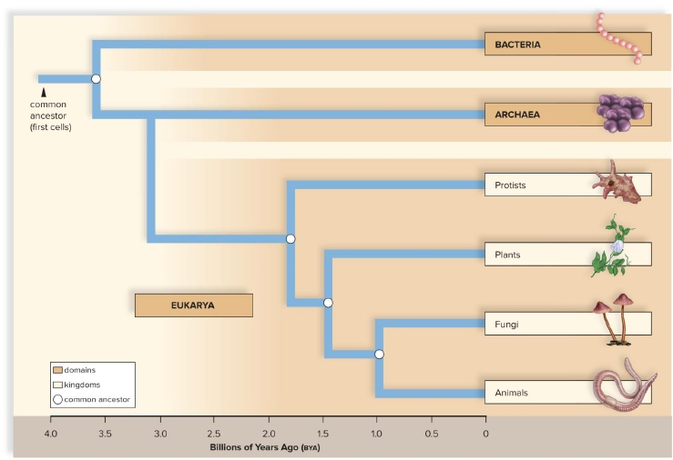
The Evolutionary Relationships of the Three
Domains of Life (Figure 1.5)
العلاقات التطورية لمجالات الحياة الثلاثة
Jump to long description
13

Slide 14
Humans Are Related to Other Animals 3
يرتبط البشر بالحيوانات الأخرى3
The domain Eukarya is divided into four
kingdoms: وينقسم حقيقيات النوى مجال إلى أربعة ممالك
•
•
•
•
Plants (Plantae) النباتات (النباتات)
Fungi (Fungi) الفطريات (الفطريات)
Animals (Animalia) الحيوانات (الحيوانية)
Protists (Protista) الأولانيات (الطلائعيات)
© McGraw-Hill Education. All rights reserved. Authorized only for instructor use in the classroom. No reproduction or further distribution permitted without the prior written consent of
McGraw-Hill Education.
14

Slide 15
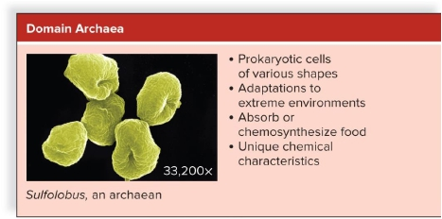
The Classification of Life
(Figure 1.6, Archaea and Bacteria)
15

Slide 16
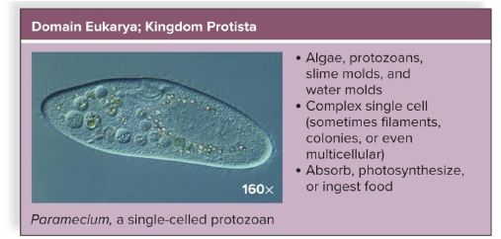
The Classification of Life
(Figure 1.6, Protista and Plantae)
© M. I. Walker/ScienceSource
Jump to long description
© Pixtal/Age Fotostock RF
16

Slide 17
The Classification of Life
(Figure 1.6, Fungi and Animalia)
© Ingram Publishing RF
Jump to long description
© Corbis RF
17

Slide 18
Kingdom Animalia مملكة الحيوان
Most organisms in kingdom Animalia are invertebrates
معظم الكائنات الحية في المملكة الحيوانية هي اللافقاريات
• That is, earthworms, insects, mollusks Vertebrate
ديدان الأرض والحشرات والرخويات الفقاريات
• Have a nerve cord protected by a vertebral column
أن يكون لديك حبل عصبي محمي بعمود فقري
• That is, fish, reptiles, amphibians and birds أي الأسماك والزواحف والبرمائيات والطيور
• Vertebrates with hair or fur and mammary glands are called
mammals تسمى الفقاريات ذات الشعر أو الفراء والغدد الثديية بالثدييات
• That is, humans. هذا هو ، البشر.
© McGraw-Hill Education. All rights reserved. Authorized only for instructor use in the classroom. No reproduction or further distribution permitted without the prior written consent of
McGraw-Hill Education.
18

Slide 19
Humans البشر
Humans are most closely related to apes,
but are distinguished from apes by:
يرتبط البشر ارتباطًا وثيقًا بالقردة ، لكنهم يتميزون عن القردة عن طريق:
•
•
•
•
Highly developed brains أدمغة متطورة للغاية
Completely upright stance موقف تستقيم تماما
Creative language skills مهارات اللغة الإبداعية
Ability to use a wide variety of tools القدرة على استخدام مجموعة واسعة من الأدوات
Humans and apes have a common ancestor
البشر والقردة لديهم سلف مشترك
© McGraw-Hill Education. All rights reserved. Authorized only for instructor use in the classroom. No reproduction or further distribution permitted without the prior written consent of
McGraw-Hill Education.
19

Slide 20
Humans Have a Cultural Heritage
البشر لديهم تراث ثقافي
Culture – activities and items passed down from one generation to the next الثقافة - الأنشطة والعناصر المنقولة من جيل إلى جيل
• Beliefs, values, and skills المعتقدات والقيم والمهارات
• Arts and sciences الفنون والعلوم
Humans Are Members of the Biosphere
البشر هم أعضاء في المحيط الحيوي
The biosphere spans the surface of the Earth,
into the atmosphere and down into the soil and seas
يمتد المحيط الحيوي على سطح الأرض ، في الغلاف الجوي وينزل إلى التربة والبحار
© McGraw-Hill Education. All rights reserved. Authorized only for instructor use in the classroom. No reproduction or further distribution permitted without the prior written consent of
McGraw-Hill Education.
20

Slide 21
Steps of the Scientific Method 1
خطوات المنهج العلمي 1
Steps of the scientific method: خطوات المنهج العلمي
• Start with an observation ابدأ بملاحظة
• Develop a hypothesis وضع فرضية
• A possible explanation for the observation
تفسير ممكن للمراقبة
• Inductive reasoning – when someone uses creative thinking to combine facts into a cohesive whole
التفكير الاستقرائي - عندما يستخدم شخص ما التفكير الإبداعي لدمج الحقائق في كيان متماسك
© McGraw-Hill Education. All rights reserved. Authorized only for instructor use in the classroom. No reproduction or further distribution permitted without the prior written consent of
McGraw-Hill Education.
21

Slide 22
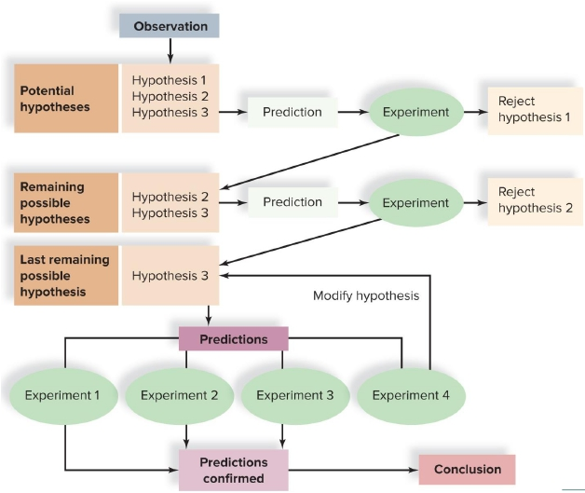
The Scientific Method (Figure 1.7)
Jump to long description
© McGraw-Hill Education. All rights reserved. Authorized only for instructor use in the classroom. No reproduction or further distribution permitted without the prior written consent of
McGraw-Hill Education.
22

Slide 23
Steps of the Scientific Method 2
Steps of the scientific method, continued:
خطوات المنهج العلمي ، تابع:
• Make a prediction and perform experiments جعل التنبؤ وإجراء التجارب
• Scientists use deductive reasoning to test the hypothesis (“if, then” logic) يستخدم العلماء المنطق الاستنتاجي لاختبار الفرضية ("إذا ، ثم" المنطق)
• Good experimental design includes an experimental variable and responding (dependent) variable
التصميم التجريبي الجيد يتضمن متغير تجريبي ومتغير استجابة (تابع)
• Also need to include test groups and a control group
تحتاج أيضًا إلى تضمين مجموعات الاختبار ومجموعة التحكم
• Test groups are exposed to the experimental variable; control group is not تتعرض مجموعات الاختبار للمتغير التجريبي ؛ مجموعة التحكم ليست كذلك
• Often use models (like mice) to control variables
غالبًا ما تستخدم النماذج (مثل الفئران) للتحكم في المتغيرات
23

Slide 24
Steps of the Scientific Method 3
Steps of the scientific method, continued:
• Collect and analyze data (results) جمع وتحليل البيانات (النتائج)
• Statistical data includes a standard error (standard deviation) to show how uncertain a value is
تشتمل البيانات الإحصائية على خطأ معياري (الانحراف المعياري) لإظهار مدى عدم التأكد من وجود قيمة
• If data is published in a scientific journal, it is peer- reviewed إذا تم نشر البيانات في مجلة علمية ، فسيتم مراجعتها من قبل النظراء
• Develop a conclusion تطوير الاستنتاج
• Analyze the data in order to reach a conclusion about whether a hypothesis is supported or not
تحليل البيانات من أجل التوصل إلى استنتاج حول ما إذا كانت الفرضية مدعومة أم لا
• The conclusion of one experiment can lead to the hypothesis for another experiment
يمكن أن يؤدي استنتاج إحدى التجارب إلى فرضية تجربة أخرى
24

Slide 25
Scientific Theory
Scientific theory – accepted explanations for how the world works النظرية العلمية - تفسيرات مقبولة لكيفية عمل العالم
• That is, cell theory – all organisms are made of cells
وهذا هو ، نظرية الخلية - جميع الكائنات الحية مصنوعة من الخلايا
Law, or principle – accepted by an overwhelming majority of scientists القانون ، أو المبدأ - مقبول من قبل الغالبية العظمى من العلماء
• That is, evolution هذا هو التطور
© McGraw-Hill Education. All rights reserved. Authorized only for instructor use in the classroom. No reproduction or further distribution permitted without the prior written consent of
McGraw-Hill Education.
25

Slide 26
An Example of a Controlled Study
مثال لدراسة تسيطر عليها
• Hypothesis: antibiotic B is better than the currently-used antibiotic A • الفرضية: المضادات الحيوية B أفضل من المضادات الحيوية المستخدمة حاليًا
• Control group: subjects with ulcers receive a
placebo (a pill that contains no medication)
المجموعة الضابطة: الأشخاص المصابون بالقرح يتلقون دواءً وهمياً (حبوب لا تحتوي على دواء)
• The two test groups each receive one of the
antibiotics تحصل كلتا مجموعتي الاختبار على واحدة من المضادات الحيوية
• Double-blind study – neither the doctors nor
the patients know which group they are in
دراسة مزدوجة التعمية - لا يعرف الأطباء ولا المرضى المجموعة التي ينتمون إليها
• Conclusion – antibiotic B had better results
الخلاصة - كان للمضادات الحيوية نتائج أفضل
26

Slide 27
Challenges Facing Science 2
التحديات التي تواجه العلم 2
Technology – the application of scientific knowledge to human interests التكنولوجيا - تطبيق المعرفة العلمية على المصالح الإنسانية
Biodiversity – the total number and relative
abundance of species, the variability of their
genes, and the different ecosystems in which they live التنوع البيولوجي - إجمالي عدد الأنواع ووفرة نسبتها ، وتباين جيناتها ، والأنظمة البيئية المختلفة التي تعيش فيها
Extinction – the death of a species الانقراض - وفاة الأنواع
• Many biologists are alarmed at the current high
rate of extinction يشعر الكثير من علماء الأحياء بالقلق حيال المعدل الحالي للانقراض
© McGraw-Hill Education. All rights reserved. Authorized only for instructor use in the classroom. No reproduction or further distribution permitted without the prior written consent of
McGraw-Hill Education.
27

